Slide 1
Проектирование и разработка системы интернет торговли
Студент гр. ББИ-11-01 Логунов Е.Ю.
Руководитель к.ф.-м.н., доцент Кучерова С.В.

Slide 2
Актуальность
на сегодняшний день электронная коммерция является ключевым направлением в развитии любого предприятия, связанного с продажей товаров или услуг, это оправдывается низкой стоимостью издержек на поддержание направления, а также высоким уровнем продаж через канал Интернет

Slide 3
Цель
описание мероприятий по созданию системы электронной коммерции для предприятия, а также запуск и открытие площадки для торговли в сети интернет.

Slide 4
Задачи:
обоснование выбора нового направления;
исследование структуры электронных магазинов;
анализ программных средств построения электронных магазинов;
проектирование и создание интернет-магазина;
запуск системы электронной коммерции;
запуск рекламной компании.

Slide 5
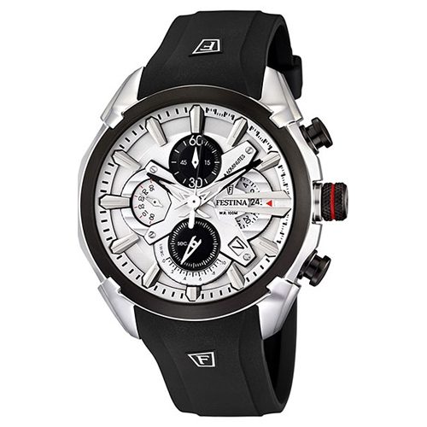
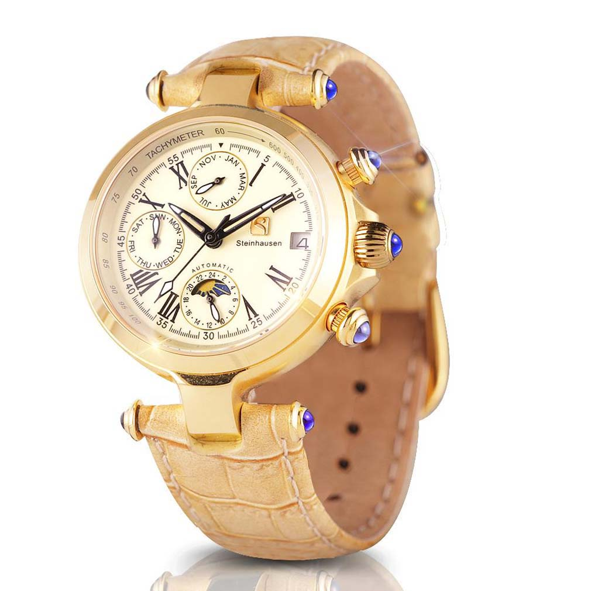
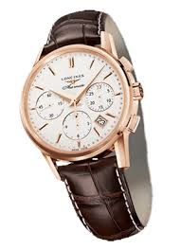
Суть проекта – разработка системы электронной коммерции для расширения бизнеса предприятия.
В качестве нового направления выбрана продажа наручных часов посредством интернет-магазина.

Slide 6
Анализ рынка
общее количество участников рынка - 50 площадок;
средний чек на оригинальные наручные часы - 400-600$ (Москва), 250-450$ (регионы России);
самая популярная форма оплаты - наличными при доставке товара или наложенным платежом ;
спрос: весна, лето - fashion-сегмента и спортивные модели
осень, зима - часы классических марок

Slide 7
Основные составляющие интернет-магазина
Шапка
Контакты
Информация о доставке, оплате, гарантии
Карточка товара
Корзина
Обратная связь
Личный кабинет
Поиск

Slide 8
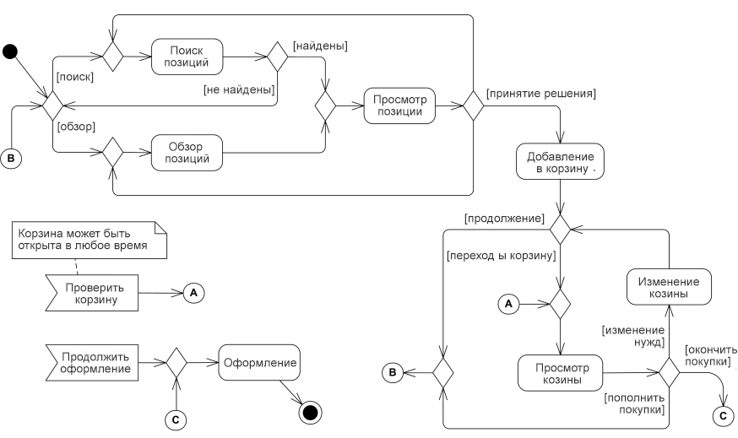
Последовательность процесса приобретения товара

Slide 9
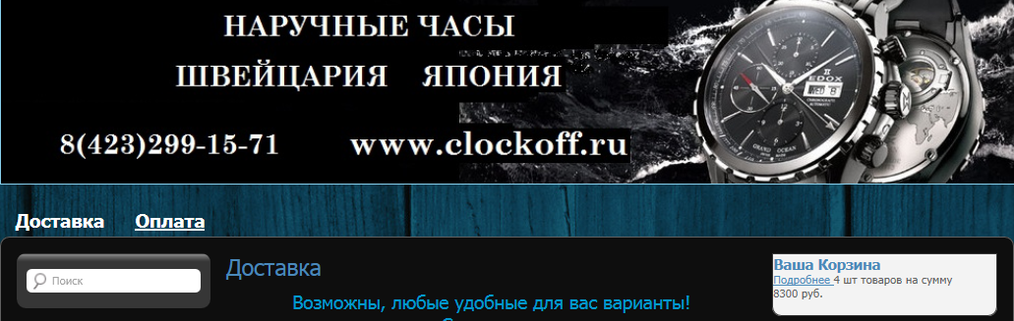
Шапка сайта

Slide 10
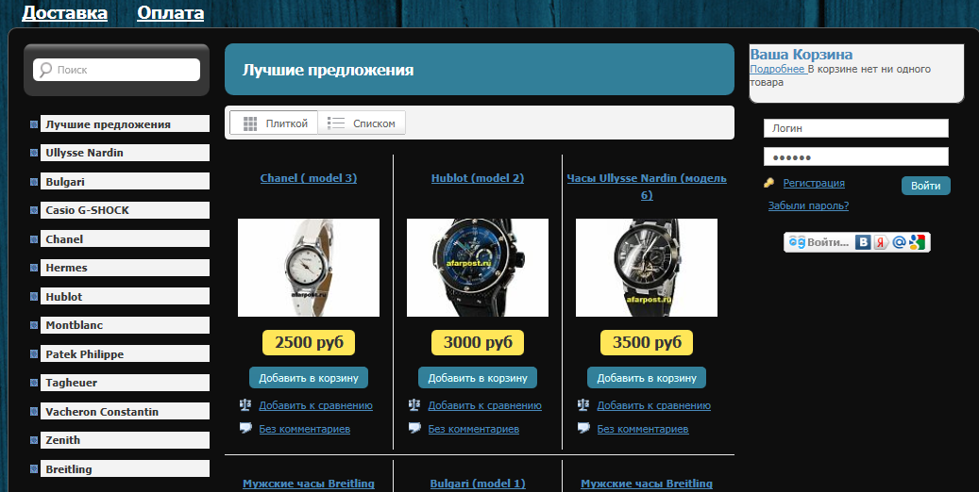
Организация внешнего вида подкатегорий

Slide 11
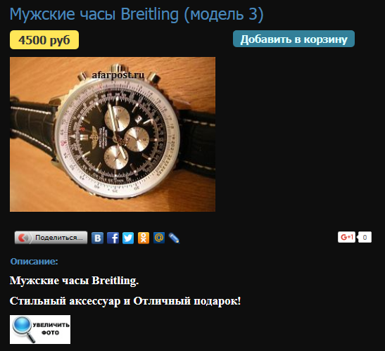
Карточка товара

Slide 12
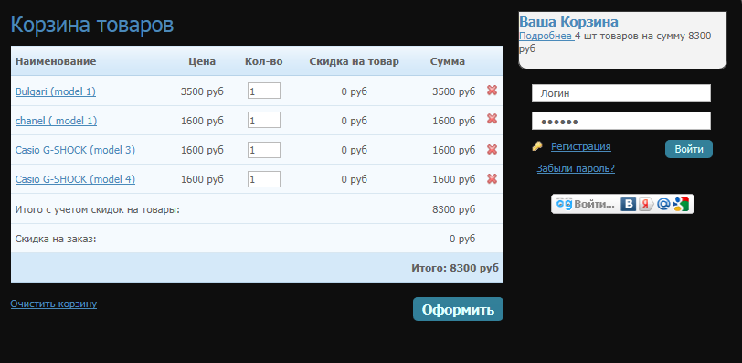
Корзина

Slide 13
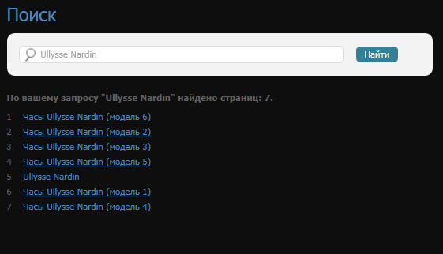
Фукция «поиск»
Ullysse Nardin

Slide 14
Дальнейшие задачи
в течение тестовой эксплуатации WEB-сайта проанализировать эффективность его работы и определить слабые места для исправления в будущем.

